Slide 1
JSTL标签库
铁 男
北京传智播客教育 www.itcast.cn

Slide 2
Tip： JSTL 简介
JSTL的全称：
  JSP Standard Tag Library，JSP标准标签库
JSTL的作用：
  提供给 Java Web 开发人员一个标准通用的标签函数库
  和 EL 来取代传统直接在页面上嵌入 Java 程序（Scripting）的做法，以提高程序可读性、维护性和方便性
JSTL的版本：
  JSTL的主要版本是1.0、1.1和1.2（区别不大）
  1.0版本EL表达式还没有纳入官方规范
  1.1和1.2版本EL表达式已经纳入了官方规范
北京传智播客教育 www.itcast.cn

Slide 3
Tip： JSTL1.1下载相应的jar包
JSTL的下载
  JSTL 主要由Apache组织的Jakarta Project 实现
  http://tomcat.apache.org/taglibs/standard/
  容器必须支持Servlet 2.4 且JSP 2.0 以上版本
  JavaEE1.4
JSTL导入jar包
  解压缩后将lib 中的jstl.jar、standard.jar 复制到WEB应用程序的WEB-INF\lib 下
北京传智播客教育 www.itcast.cn

Slide 4
Tip：JSTL标签库
核心标签库 (core) --- c（重点）
XML（x:操作xml的标签库）
SQL（sql标签库）
FMT（fmt:国际化标签库）
JSTL函数(EL函数) el
北京传智播客教育 www.itcast.cn

Slide 5
Tip：JSTL快速入门
导入jar包
  jstl.jar和standard.jar
新建jsp的页面
  在页面中引入核心标签库
  <%@ taglib uri="http://java.sun.com/jsp/jstl/core" prefix="c" %>
JSTL标签库关于导入版本的问题
  http://java.sun.com/jsp/jstl/core 1.1或者1.2版本（使用该版本）
  http://java.sun.com/jstl/core 1.0版本（不支持EL表达式）
北京传智播客教育 www.itcast.cn

Slide 6
Tip：<c:out>标签
输出常量或者域范围中的变量（value属性，使用EL表达式）
输出默认值（default属性）
默认html标签不转义（escapeXml）
属性名 | 是否支持EL | 属性类型 | 属 性 描 述
Value | true | Object | 指定要输出的内容
escapeXml | true | Boolean | 指定是否将>、<、&、'、" 等特殊字符进行HTML编码转换后再进行输出。默认值为true
default | true | Object | 指定如果value属性的值为null时所输出的默认值
北京传智播客教育 www.itcast.cn
Notes:
<!-- c:out 输出数据到浏览器 -->
<c:out value="Hello c out "></c:out>
Hello c out
<!-- 输出一个变量 -->
<c:set var="m" value="10" scope="page"/>
<c:out value="${m}"></c:out>
${m }
<!-- 转义HTML 默认转义，通过设置escapeXml 为false 不进行转义-->
<c:out value="<a href='xxx'>link</a>" />
${fn:escapeXml("<a href='xxx'>link</a>") }
<!-- 允许输出默认值 ，如果city不存在，输出北京-->
<c:out value="${city}" default="北京"></c:out>
${empty city?"北京":city }

Slide 7
Tip：<c:set>标签
向4个域中存入值。（var value scope属性）
设置Web域中的java.util.Map类型的属性对象或JavaBean类型的属性对象的属性。 （target property value属性）
属性名 | 是否支持EL | 属性类型 | 属 性 描 述
value | true | Object | 用于指定属性值
var | false | String | 用于指定要设置的Web域属性的名称
scope | false | String | 用于指定属性所在的Web域
target | true | Object | 用于指定要设置属性的对象，这个对象必须是JavaBean对象或java.util.Map对象
property | true | string | 用于指定当前要为对象设置的属性名称
北京传智播客教育 www.itcast.cn
Notes:
<!-- 保存一个数据到四个数据范围 -->
<%
request.setAttribute("name","itcast");
%>
<c:set var="name" value="itcast" scope="request"></c:set>
<!-- 设置一个保存在四个范围的java对象的属性值 -->
<%
Person person = new Person();
person.setName("张三");
pageContext.setAttribute("person",person);
%>
<c:set target="${person}" property="name" value="李四"></c:set>
${person.name }

Slide 8
Tip：<c:remove>标签
<c:remove>标签用于删除各种Web域中的属性。
其语法格式如下：
<c:remove var="varName"
[scope="{page|request|session|application}"] />
北京传智播客教育 www.itcast.cn
Notes:
<%
request.setAttribute("age",20);
// 删除age
request.removeAttribute("age");
%>
<c:set var="age" value="20" scope="request"></c:set>
<c:remove var="age" scope="request"/>

Slide 9
Tip：<c:catch>标签
<c:catch>标签用于捕获嵌套在标签体中的内容抛出的异常，其语法格式如下：<c:catch [var="varName"]>nested actions</c:catch>
var属性用于标识<c:catch>标签捕获的异常对象，它将保存在page这个Web域中。
<%@ taglib prefix="c" uri="http://java.sun.com/jsp/jstl/core" %>
<%@ page contentType="text/html;charset=gb2312" %>
<c:catch var="myex“ >
<%
10/0;
%>
</c:catch>
异常：<c:out value="${myex}" /> ${myex}<br />
异常 myex.getMessage：<c:out value="${myex.message}" /><br />
异常 myex.getCause：<c:out value="${myex.cause}" /><br />
异常 myex.getStackTrace：<c:out value="${myex.stackTrace}" />
北京传智播客教育 www.itcast.cn
Notes:
<%
try {
int d = 1/0;
}catch(Exception e){
e.printStackTrace();
}
%>
<!-- 异常就会被捕获，保存page范围 e 对象中 -->
<c:catch var="e">
<%
String s = "abc";
s.charAt(4);
%>
</c:catch>
${e.message }

Slide 10
Tip：<c:if>标签
<c:if test=“”>标签可以构造简单的“if-then”结构的条件表达式
属性名 | 是否支持EL | 属性类型 | 属 性 描 述
test | true | boolean | 决定是否处理标签体中的内容的条件表达式
var | false | String | 用于指定将test属性的执行结果保存到某个Web域中的某个属性的名称
scope | false | String | 指定将test属性的执行结果保存到哪个Web域中
北京传智播客教育 www.itcast.cn
Notes:
没有<c:else>

Slide 11
Tip：<c:choose>标签
<c:choose>标签用于指定多个条件选择的组合边界，它必须与<c:when>和<c:otherwise>标签一起使用。使用<c:choose>，<c:when>和<c:otherwise>三个标签，可以构造类似 “if-else if-else” 的复杂条件判断结构。
<%@ taglib prefix="c" uri="http://java.sun.com/jsp/jstl/core" %>
<%@ page contentType="text/html;charset=gb2312" %>
<c:set value="${param.count}" var="count“ /> pageContext(count,2)
<c:choose>
<c:when test="${count == 0}">
对不起，没有符合您要求的记录。
</c:when>
<c:otherwise>
符合您要求的记录共有${count}条.
</c:otherwise>
</c:choose>
北京传智播客教育 www.itcast.cn
Notes:
<%
int weekday = 1;
if(weekday == 1){
out.print("星期一");
}else if(weekday==2){
out.print("星期二");
}else if(weekday==3){
out.print("星期三");
}else if(weekday==4){
out.print("星期四");
}else{
out.print("输入无效！");
}
%>
<c:set var="weekday" value="1" scope="page"></c:set>
<c:choose>
<c:when test="${weekday==1}">
星期一
</c:when>
<c:when test="${weekday==2}">
星期二
</c:when>
<c:when test="${weekday==3}">
星期三
</c:when>
<c:otherwise>
输入无效
</c:otherwise>
</c:choose>

Slide 12
Tip：<c:forEach>标签
<c:forEach>标签用于对一个集合对象中的元素进行循环迭代操作，或者按指定的次数重复迭代执行标签体中的内容。
属性名 | 是否支持EL | 属性类型 | 属 性 描 述
var | false | String | 指定将当前迭代到的元素保存到page这个Web域中的属性名称
varstatus | false | String | 记住用于保存迭代信息的对象
items | true | 任何支持的类型 | 将要迭代的集合对象
begin | true | int | 如果指定items属性，就从集合中的第begin个元素开始进行迭代，begin的索引值从0开始编号；如果没有指定items属性，就从begin指定的值开始迭代，直到end值时结束迭代
end | true | int | 参看begin属性的描述
step | true | int | 指定迭代的步长，即迭代因子的迭代增量
北京传智播客教育 www.itcast.cn

Slide 13
<c:forEach>遍历集合
遍历数组或者集合
  Var：代表遍历的每一个元素
  Items：要迭代的集合对象
  获取遍历的内容：${xxx}
遍历Map集合
  Var：代表key与value的关系entry
  Items：要迭代的map集合
  获取遍历的内容：${xxx.key} ${xxx.value}
遍历对象集合
  Var：代表遍历的每一个对象
  Items：要迭代的集合
  获取遍历的内容：${xxx.属性}
北京传智播客教育 www.itcast.cn

Slide 14
<c:forEach>迭代数据
从1遍历到10
  var 定义变量
  begin 从哪开始
  end 到哪结束
  step 迭代步长（相当于 x += step）
计算从1加到10的和
  定义变量sum，值为0
  通过forEach循环1到10，没循环一次加到另一个变量中
  在循环中间定义变量，每次计算到该变量中
北京传智播客教育 www.itcast.cn
Notes:
<c:set var="sum" value="0" scope="page"></c:set>
<c:forEach begin="1" end="10" step="1" var="i">
<c:set var="sum" value="${sum + i}" scope="page"></c:set>
</c:forEach>
${sum }

Slide 15
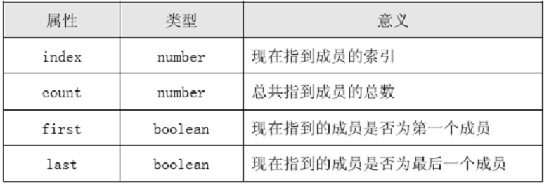
varStatus属性
记录迭代相关的信息
遍历10到100的偶数，每到第3个数，显示红色
北京传智播客教育 www.itcast.cn
Notes:
<c:forEach begin="10" end="100" step="2" var="i" varStatus="status">
<c:if test="${status.count % 3 == 0}">
<font color="red">${i }</font>
</c:if>
<c:if test="${status.count % 3 != 0}">
<font color="blue">${i }</font>
</c:if>
</c:forEach>

Slide 16
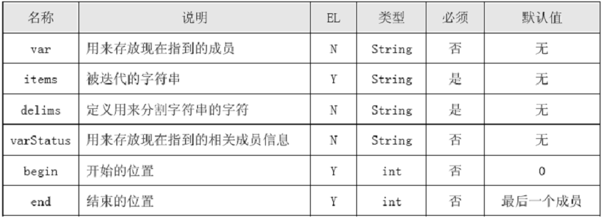
Tip： <c:forTokens>（了解）
用来切分字符串
北京传智播客教育 www.itcast.cn
Notes:
<c:set var="s" value="aaa,bbb,ccc" scope="page"></c:set>
<c:forTokens items="${s}" delims="," var="e">
${e }
</c:forTokens>

Slide 17
<c:forTokens>
<c:forTokens
items=要切分的字符串
delims=按着什么格式切分
var=定义变量
[varStatus="varStatusName"]
[begin="begin"]
[end="end"]
[step="step"]>
//body内容
</c:forTokens>
北京传智播客教育 www.itcast.cn
Notes:
<c:forTokens items="A,B,C,D,E" delims="," var="item" >
${item}
</c:forTokens>

Slide 18
Tip：<c:param>标签
在JSP页面进行URL的相关操作时，经常要在URL地址后面附加一些参数。<c:param>标签可以嵌套在<c:import>、<c:url>或<c:redirect>标签内，为这些标签所使用的URL地址附加参数。
<c:param>标签在为一个URL地址附加参数时，将自动对参数值进行URL编码，例如，如果传递的参数值为“中国”，则将其转换为“%d6%d0%b9%fa”后再附加到URL地址后面，这也就是使用<c:param>标签的最大好处。
示例：<c:param name="name" value="value" />
北京传智播客教育 www.itcast.cn

Slide 19
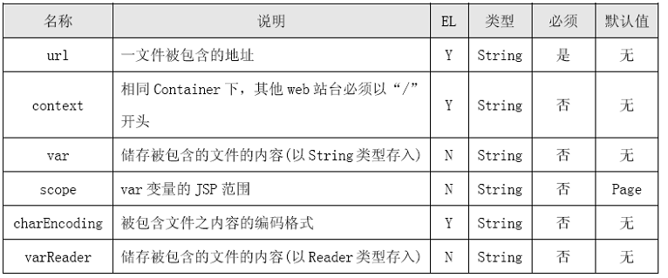
Tip： <c:import> 标签
北京传智播客教育 www.itcast.cn
Notes:
<!-- 引入foreach.jsp 效果类似包含-->
<c:import url="/jstl/foreach.jsp" context="/day8"></c:import>
<hr/>
<!-- 引入不显示，将内容保存另一个变量中 -->
<c:import url="/jstl/foreach.jsp" context="/day8" var="content" scope="page"></c:import>
${content }
<c:import url="http://java.sun.com" >
<c:param name="test" value="1234" />
</c:import>

Slide 20
Tip：<c:url>标签
<c:url>标签用于在JSP页面中构造一个URL地址，其主要目的是实现URL重写。URL重写就是将会话标识号以参数形式附加在URL地址后面
属性名 | 是否支持EL | 属性类型 | 属 性 描 述
value | true | String | 指定要构造的URL
var | false | String | 指定将构造出的URL结果保存到Web域中的属性名称
scope | false | String | 指定将构造出的URL结果保存到哪个Web域中
北京传智播客教育 www.itcast.cn
Notes:
<%
String url = "/day8/index.jsp";
url = response.encodeURL(url);
%>
<!-- 将/day8/index.jsp 进行url重写，保存page范围 myurl中 -->
<c:url value="/index.jsp" context="/day8" var="myurl" scope="page" />
<%=url %>
${myurl }
<!-- 通过c:url 结合 c:param 对中文完成URL编码 -->
<c:url value="/login" context="/day8" var="myurl2" scope="page">
<c:param name="username" value="张三"></c:param>
</c:url>
${myurl2 }

Slide 21
Tip：<c:redirect>标签
<c:redirect>标签用于实现请求重定向
属性名 | 是否支持EL | 属性类型 | 属 性 描 述
url | true | String | 指定要转发或重定向到的目标资源的URL地址
context | true | String | 当要使用相对路径重定向到同一个服务器下的其他WEB应用程序中的资源时，context属性指定其他WEB应用程序的名称
北京传智播客教育 www.itcast.cn
Notes:
<%
// 以前重定向
// response.sendRedirect("/day8/index.jsp");
%>
<c:redirect url="/index.jsp" context="/day8"></c:redirect>

